Slide 1


工业产线数据采集与 管理系统设计与实现
计算机学院 170614班
答辩人：叶静波
导师：沃天宇

Slide 2


研究背景及意义
研究现状
目录
研究方案
CONTENTS
-
关键技术及难点
进度安排及文献

Slide 3
PART 1
研究背景及意义
研究背景
THE BACKGROUND
研究意义
THE SIGNIFICANCE

Slide 4


研究背景
THE BACKGROUND
工业机器人被称为“制造业皇冠顶端的明珠”，成为衡量一个国家科技创新和高端制造业水平的重要标志。近年来，以物联网、云计算、大数据和人工智能为代表的新一代信息技术与传统工业产线技术交叉融合，推动工业机器人云平台技术的产生，并使其呈现出泛在互联、云边端协同、智能服务的新趋势。
本课题的来源项目为“工业机器人云平台”，项目的最终目标是面向工业机器人智能运维需求，利用机器人生命周期中产生的数据进行可视化分析，开发工业机器人智能运维云服务。
项目背景
项目来源
1
2

Slide 5
研究意义
THE SIGNIFICANCE
工业设备协议多样，平台依赖性强
工业设备信息交互协议webSocket、MQTT、OPC、OPC UA
Windows、Linux平台等^{[1、2、3]}
存储访问低效
工业设备采集的数据具有时序数据的鲜明特征、大量性特征
监控器对数据实时性要求高^{[4]}
工业网络安全问题
随着TCP/IP等开放性协议在工业网络中广泛使用，使得工业网络安全性问题日益凸显^{[5]}
Notes:
研究意义就是针对这些问题，解决设备协议的多样性，解决平台依赖性，实现云监控，和高效安全的数据访问

Slide 6
研究意义
THE SIGNIFICANCE
满足工业机器人设备协议多样性，解决平台依赖性
数据实时访问、
离线训练
面向基于云平台的工业机器人远程监控需求
数据安全传输
远程监控
Notes:
研究意义就是针对这些问题，解决设备协议的多样性，解决平台依赖性，实现云监控，和高效安全的数据访问

Slide 7
PART 2
研究现状
研究现状
RESEARCH ACTUALITY

Slide 8
研究现状
RESEARCH ACTUALITY
01
传统的基于COM/DCOM的OPC技术、单一接口、OPC对平台具有依赖性、OPC UA规范^{[1、2、3、4、5]}
02
研究
现状
OPC UA内部安全机制、
OPC UA外部安全机制^{[5]}
Kafka消息队列作为数据存储源、Mysql+Redis构建存储器、
数据仅支持本地监控^{[6、7、、、11]}
03
Notes:
现有的研究有OPC技术，单一的协议接口，但OPC对平台具有依赖性，OPC基金会发布了OPC UA规范
OPC UA内部具有完整的安全规范，目前也有研究外部的安全机制，例如实现网络入侵的检测算法
在数据库方面目前的研究有以Kafka消息队列接收采集的数据，以Mysql+Redis构建存储器，但数据未上传到云，不支持远程监控和访问，同时前端技术落后

Slide 9
PART 3
研究方案
研究方案
RESEARCH PROGRAMMES

Slide 10
研究方案
RESEARCH PROGRAMMES
04
数据云采集与管理系统实验测试
设计并实现支持高效存储和
远程访问的数据库存储系统
03
研究和部署OPC UA安全策略
02
01
实现OPC UA服务器
集成多协议服务器
工业数据
云采集系统
Notes:
根据研究目标制定如下研究方案

Slide 11
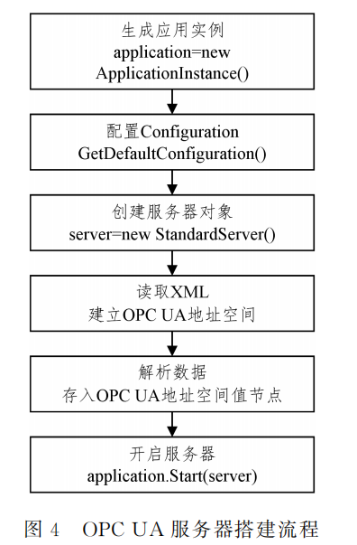
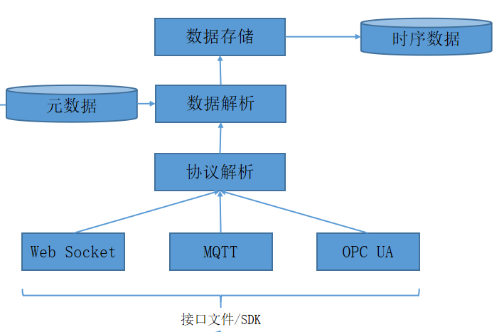
研究方案
RESEARCH PROGRAMMES
搭建OPC UA服务器
官方SDK接口搭建OPC UA服务器
设计多协议服务器框架
编写接口
集成webSocket、MQTT和OPC UA多协议的服务器
01
建立应用实例
然后对实例进行基础配置
创建服务器对象
解析XML文件，将节点映射为OPC UA节点，从而建立服务器地址空间
Notes:
首先，搭建OPC UA服务器，OPC UA规范提供了官方的SDK接口，所以直接利用SDK搭建服务器
首先建立应用实例，然后对实例进行基础配置，创建服务器对象，解析XML文件，将节点映射为OPC UA节点，从而建立服务器地址空间
然后编写三个协议的接口，集成三种协议

Slide 12
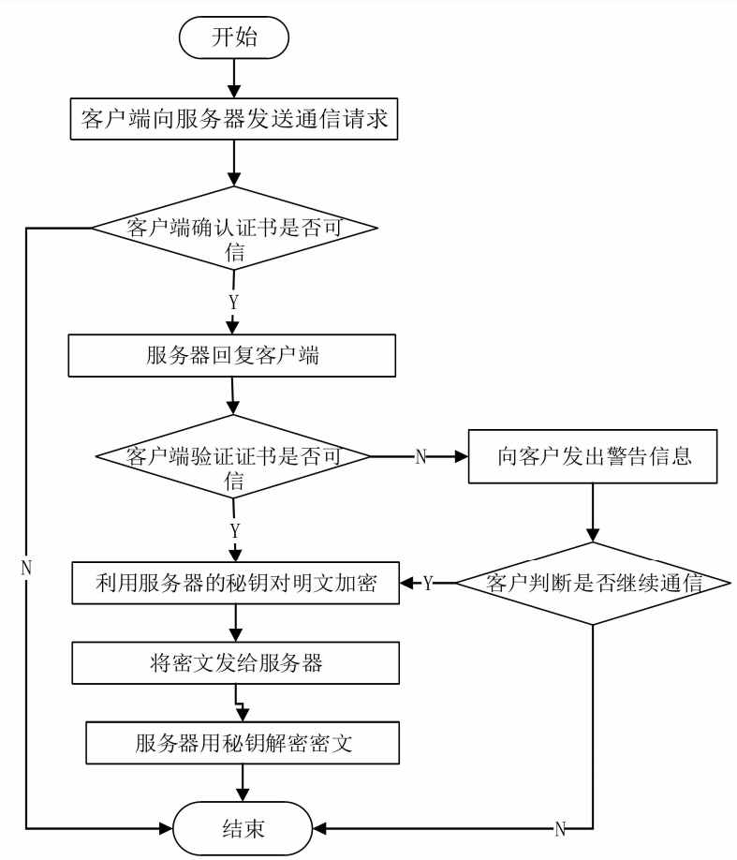
研究方案
RESEARCH PROGRAMMES
02
OPC UA安全策略
研究OPC UA安全机制
客户端和服务器端的认证、用户认证和授权、数据保密性等
将安全策略部署到系统中
配置认证证书
建立安全通道
RSA加密算法
使用密钥解密
Notes:
研究OPC UA内部的安全机制，如图是客户端和服务器的通信认证机制，将安全策略部署到系统中

Slide 13
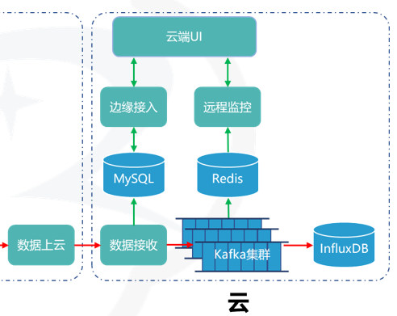
研究方案
RESEARCH PROGRAMMES
Kafka持久化到数据库
采用Kafka消息队列接收协议解析后的数据
持久化后作为存储系统的数据源
03
实现存储系统和缓存机制
Mysql存储机器基本信息、关系数据
以Redis缓存+索引解决数据实时性访问的问题
数据上云
数据上传到阿里云服务器，实现云端监控
增加influxDB时序数据库集群，存储时序数据，用于离线训练和分析
Notes:
由于采集的数据具有大量性，则使用Kafka接收采集到的的数据，持久化到数据库；以Mysql存储关系数据，Redis缓存和索引解决数据实时访问的要求；数据上传到云，实现云端访问和监控；除此之外，使用influxDB数据库存储时序数据，用于离线训练分析

Slide 14
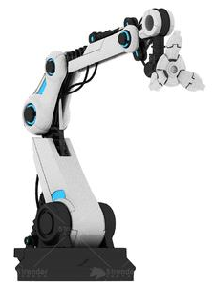
研究方案
RESEARCH PROGRAMMES
04
数据云采集与管理系统实验测试
启动“工业螺旋桨安装产线”机器
开启后端服务器和web端服务器，放置螺旋桨到相应机位上运行机器进行安装和加工
机器与驱动接口获取数据解析后，通过以太网传输到多协议服务器，根据协议解析数据存储在存储系统中
前端从相应数据库中获取数据并实时显示流水线的工作状态、机器信息以及螺旋桨信息，通过数据可视化和数据训练进行分析

Slide 15
PART 4
关键技术及难点
关键技术
KEY TECHNOLOGIES

Slide 16
关键技术
KEY TECHNOLOGIES
02
集群管理机制及建立高效索引
确保数据库读写一致性和无错性
索引提升缓存读写性能
01
实现OPC UA协议的地址空间
地址空间管理模块是OPC UA协议的核心模块
实现对实时数据的采集和保存
Notes:
地址空间即是对节点的建立和管理，节点就是相应的数据信息
集群化的数据库，需要有相应的管理机制，才能保证数据读写一致和无错
建立索引和排序，以提高缓存的读写性能

Slide 17
PART 5
进度安排及文献
进度安排
ARRANGEMENT
参考文献
REFERENCES

Slide 18
进度安排
ARRANGEMENT
2021年1月1日~2021年3月1：确定毕业设计具体内容及关键技术，阅读相关资料和文献，熟悉项目开发流程、后端架构及OPC UA协议，顺利操作运行工业机器人流水线，以及完成开题报告和答辩PPT。
2021年3月1日~2021年3月31日：设计并实现OPC UA服务器，部署数据库后端环境，研究OPC UA协议的安全策略并部署在服务器上。
2021年4月1日~2021年5月4日：集成多协议数据采集服务器，完成系统后端开发，并结合前端技术对实验室“工业螺旋桨安装产线”进行测试。
2021年5月5日~2021年5月31日：展示运行效果，完成毕设论文并准备最终答辩。

Slide 19
参考文献
REFERENCES
[1]ZHAO Y H, NIE Y J, WANG Y L, et al. Overview of OPC UA technology[J]．Naval Chemical Defense, 2010(2): 33-37.
[2]LI J X. Research on equipment data acquisition and remote monitoring system for intelligent factories[D]. Nanjing: Nanjing University of Aeronautics and Astronautics, 2018.
[3]OPC UA Part 2 - Security Model 1.03 Specification[M]. OPC Foundation. 2015.
[4]Wei W W S. Wei W W S . Time Series Analysis: Univariate and Multivariate Methods, 2nd edition[M]. New York: Pearson Education, 2006.
[5]许申声. 四轴机器人的OPC UA数据采集客户端开发及安全性研究[D]. 重庆: 重庆邮电大学, 2018.
[6]LIU W. Research on MES data management system based on OPC UA [D]. Beijing:Beijing University of Posts and Telecommunications, 2019.
[7]ZHANG C, WU M L, LU J Q, et al. Design of 828D CNC machine tool group remote monitoring system based on OPC UA [J]. Machinery Manufacturing & Automation, 2018, 47(6): 186-189．
[8]XU B B. Design and implementation of key modules of data acquisition and monitoring system based on OPC UA [D]. Xi’an: Xi’an University of Science and Technology, 2017.
[9]Mizuya T , Okuda M , Nagao T . A case study of data acquisition from field devices using OPC UA and MQTT[J]. 2017: 611-614.
[10]谢青松. 面向工业大数据的数据采集系统[D]. 湖北: 华中科技大学, 2016.
[11]禹鑫燚, 殷慧武, 施甜峰, 等. 基于OPC UA的工业设备数据采集系统[J]. 计算机科学, 47(11A): 609-614.

Slide 20
THANKS 恳请老师批评指导

